Slide 1
Cours N°1 de communication
en français M1 BA et BF
Année universitaire 2023-2024
Mme Yous F.

Slide 2
Introduction
Communiquer efficacement est essentiel dans la vie de tout les jours.
En effet, on communique quotidiennement avec de nombreuses et différentes personnes : Famille, collègues de travail, clients, fournisseurs…
Depuis notre petite enfance, on parle, cela est facile, communiquer est un art, et n’est malheureusement pas inné!
Mais voilà, ce n’est pas si simple!
Cela, peut entrainer des conflits, des tensions, des incompréhensions.

Slide 3
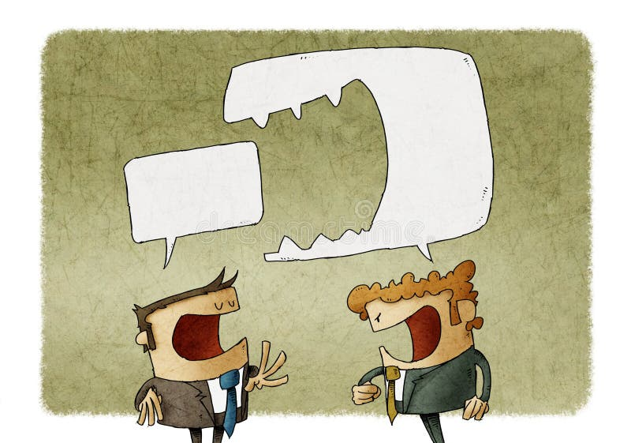
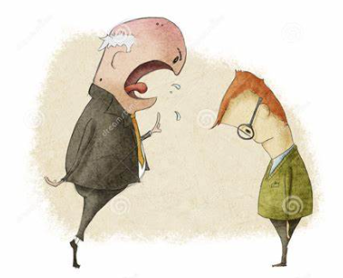
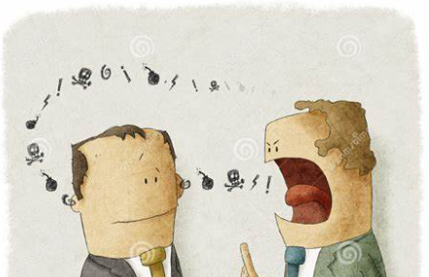
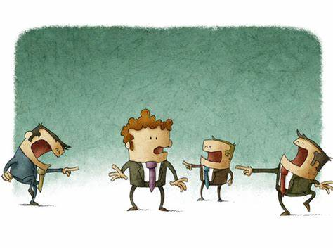
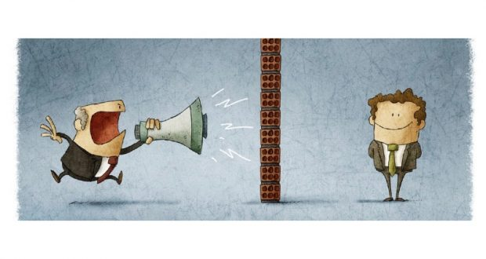

Slide 4
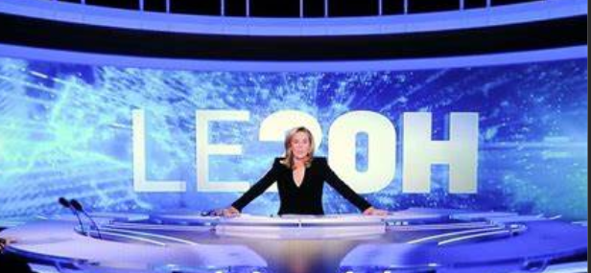
Communication
D’après vous :
Qu’est-ce que la communication ?
Quelle différence faites-vous entre communication et information ?
La communication est un échange entre deux ou plusieurs personnes.
L’information est une transmission de données à sens unique. Lorsque vous regardez le journal télévisé, le présentateur vous transmet une information. Mais si vous ne la comprenez pas, vous ne pouvez pas interagir avec lui pour qu’il précise ses dires

Slide 5
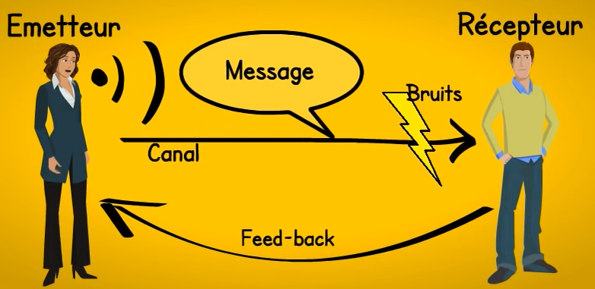
Étymologiquement, le verbe communiquer vient du latin « communicare » qui veut dire « mettre en commun ».
La communication est simplement l'acte de transférer des informations d'un endroit, d'une personne ou d'un groupe à un autre.
Chaque communication implique (au moins) un expéditeur, un message et un destinataire.
La transmission du message de l'expéditeur au destinataire peut être affectée par un large éventail de choses.
Chapitre 1: Définition de la communication

Slide 6
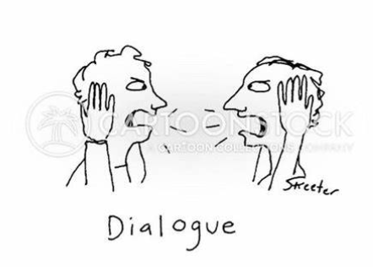
On ne peut pas ne pas communiquer,
Mais...
Entre ce que je pense,
Ce que je veux dire,
Ce que je crois dire,
Ce que je dis,
Ce que vous voulez entendre,
Ce que vous entendez,
Ce que vous croyez comprendre,
Ce que vous voulez comprendre,
Ce que vous comprenez… …
Il y a au moins neuf possibilités de ne pas s’entendre!
Vivant en société, l’Homme communique beaucoup plus souvent qu’il ne le croit.
En effet, le langage, qu’il soit oral, corporel ou par des canaux, permet de s’informer sur ce qui se passe autour de nous.

Slide 7
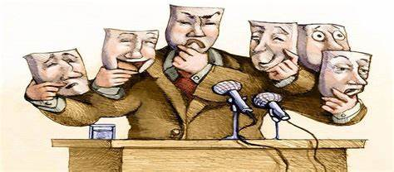
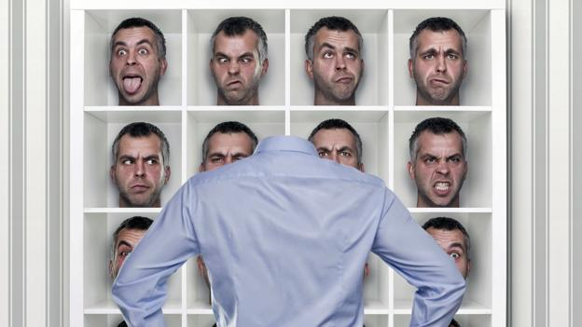

Slide 8
LES PRINCIPAUX MODÈLES DE LA COMMUNICATION
De nombreux théoriciens de la communication ont cherché à conceptualiser ce qu’était « une communication ».
Ce qui suit n’est pas une liste exhaustive.
Le but recherché est simplement de cerner une évolution générale de la conceptualisation de la communication en donnant les modèles les plus connus et l’apport qu’ils ont induit.

Slide 9
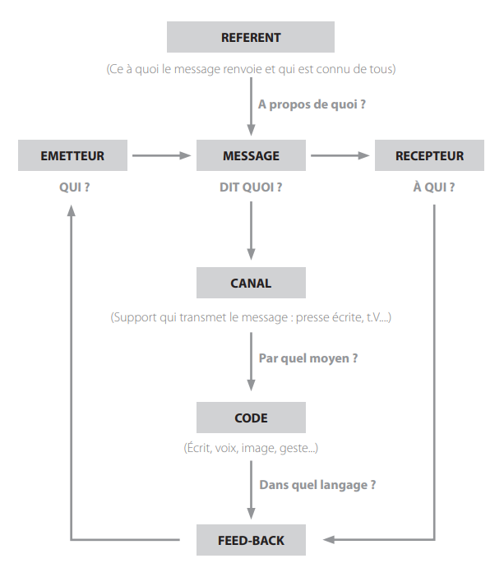
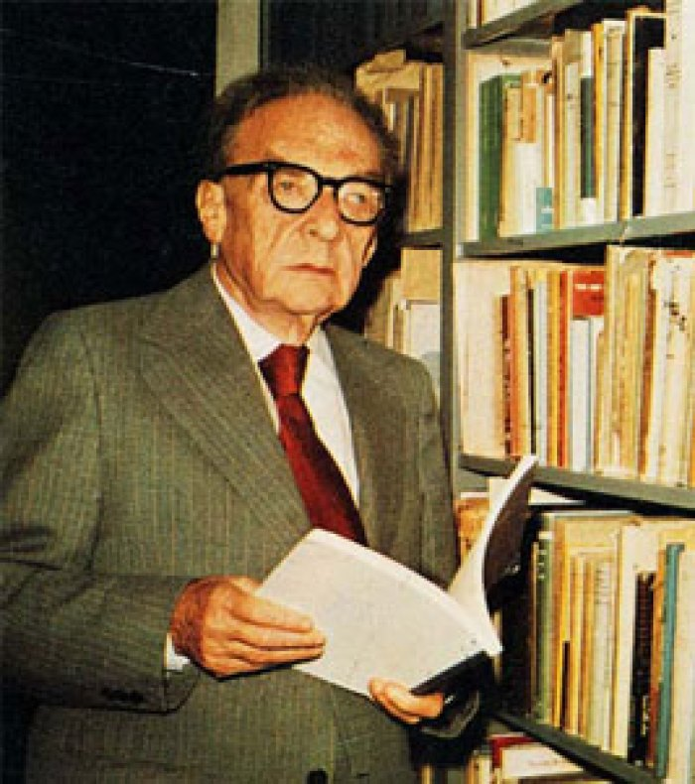
Le schéma de la communication : Quelle que soit la forme qu’elle prenne (texte, image, musique...), La communication s’établit toujours suivant les mêmes repères.
Cette situation peut s’illustrer par le schéma suivant, imaginé par le linguiste roman Jakobson dans les années 60
référent, référente
ADJECTIF
Se dit d’une personne ou d’un service compétents pour exercer une mission spécifique auprès d’un groupe : Médecin, éducateur référent.

Slide 10
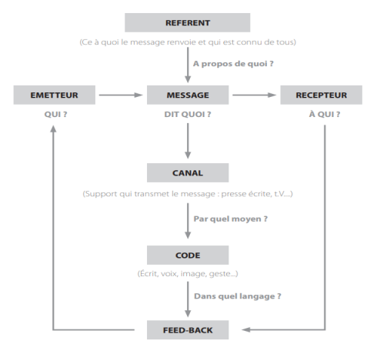
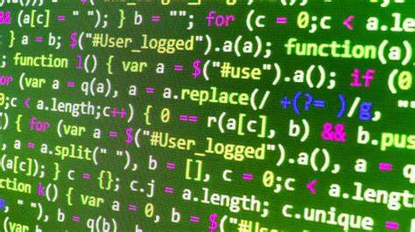
Signification du schéma : Pour l’émetteur, l’acte de communication consiste à transmettre au récepteur un concept, une idée, une pensée, une information.
Pour cela, il va devoir l’exprimer au travers d’un message.
Pour être compris, un message est émis et reçu grâce à un code commun à l’émetteur et au récepteur.
Un code peut être composé de signes tels que
• des sons (code linguistique),
• des signes écrits (code graphique),
• des gestes,
• des images symboles (logo...),
• des signaux mécaniques (morse...).

Slide 11
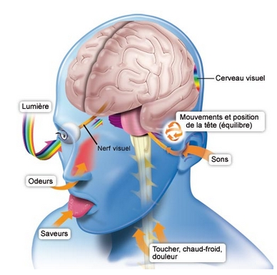
Ce message utilise un canal (le média) qui permet d’entrer en contact avec le destinataire.
On distingue:
• les canaux physiologiques internes de l’émetteur et du récepteur (audition, vision, odorat…)
• les canaux techniques externes (radio, ordinateur,…) qui servent à convoyer le message à travers le temps et l’espace.
Le fait que le récepteur d’un message puisse y répondre s’appelle le feed-back.

Slide 12
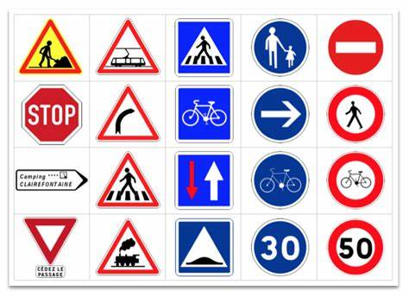
À chaque facteur de la communication, Jakobson va faire correspondre une fonction spécifique du langage.
Un même message pourra alors mettre en œuvre une ou plusieurs de ces fonctions.
• 1) La fonction référentielle permet au langage de donner des informations sur le contenu du message.
On retrouve cette fonction dans les récits, les panneaux de signalisation.

Slide 13
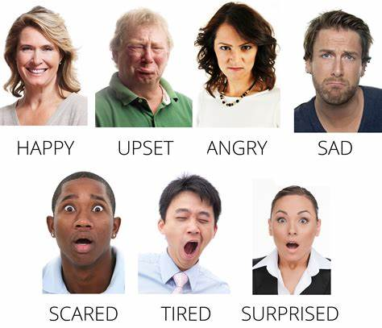
•2) La fonction expressive, ou émotive, est focalisée sur les émotions.
Le langage traduit l’attitude de l’émetteur par rapport à ce dont il parle.
Elle s’intéresse à l’intonation, au timbre de la voix, au choix du vocabulaire.
•

Slide 14
3) La fonction impressive, ou conative,
Traduit l’effet que le langage produit sur le récepteur : emploi de l’impératif, vocabulaire de l’injonction, procédés de propagande,
Exemple: Appels aux dons dans certaines campagnes publicitaires...

Slide 15
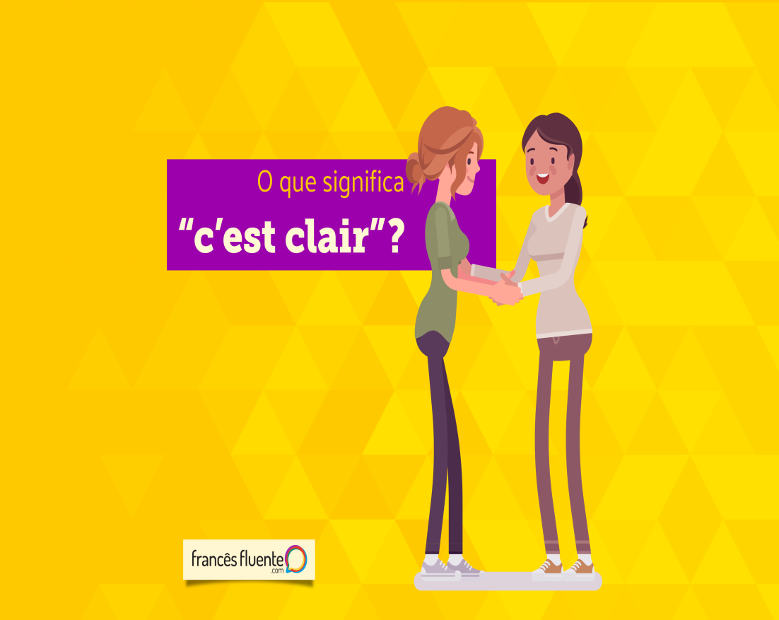
• 4) La fonction phatique, ou de contact, permet d’assurer et d’entretenir l’attention des interlocuteurs.
Cela signifie que la fonction phatique a lieu lorsque la langue est utilisée pour vérifier la disponibilité et l'adéquation du canal de communication, avant de commencer l'échange d'informations.
« M'entendez-vous ? ou "Es-tu toujours là?" ok", "aha", "clair «allô», «n’est-ce pas»…

Slide 16
5) La fonction métalinguistique
• La fonction métalinguistique, comme son nom l'indique (le préfixe objectif - vient du grec « au-delà » ou « après »), c'est la fonction du langage qui se concentre sur le code de la langue,
s’intéresse au fonctionnement de la langue elle même.
Exemple:
La traduction littéraire, découvrir le sens d'un mot nouveau,
Les différents processus d'apprentissage et d'acquisition d'une langue seconde.

Slide 17
6) La fonction poétique, ou stylistique, analyse la forme du message et le prend comme un objet.
Il est considéré comme une fonction du langage dont le but principal est de produire une sensation esthétique de beauté, de plaisir ou de grâce.
Dans la littérature, l’art, la publicité, c’est le cas avec le travail sur les mots, leur sonorité, leur rythme, les couleurs...
Dans toute situation de communication, l’émetteur va donc mettre en place une stratégie, variable selon son intention et le statut des récepteurs de son message.

Slide 18
1. LES MODÈLES POSITIVISTES
Pour les premiers théoriciens, la communication se limite au transfert d’une information entre une source et une cible qui la reçoit.
Elle est présentée comme un système linéaire et mécanique sans ancrage social.
On s’intéresse seulement au contenu du message.

Slide 19
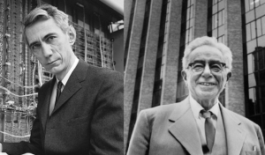
Le modèle informationnel de shannon2 et weaver3 (1949).
Ce modèle renvoie à la métaphore du télégraphe.
Il est centré sur le contenu et le transfert de l’information.
Leur préoccupation était que la signification du message de départ subisse le moins de déformations possibles lors de la transmission et de la réception (le signal peut en effet être affecté, brouillé, voire déformé par un phénomène de bruit).
2. Ingénieur et mathématicien américain (1916-2001). Père de la théorie de l’information.
3. Mathématicien et philosophe de la communication (1896-1978). Il a «humanisé» le schéma purement technique de Shannon.

Slide 20
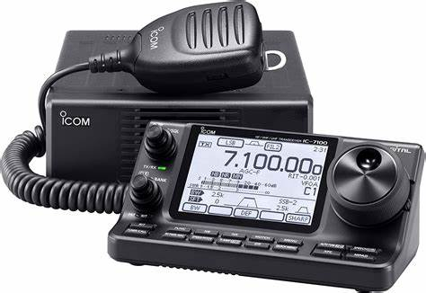
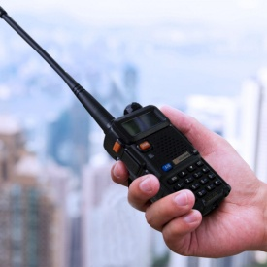
La source d’information énonce un message...
Que l’émetteur va décoder et transformer en signal,
Lequel va être acheminé par le canal,
Puis décodé par le récepteur, qui reconstitue un message à partir du signal
Et le transmet enfin au destinataire.
Sémantique, du grec ancien sêmantikós qui désigne le fait d'être significatif

Slide 21
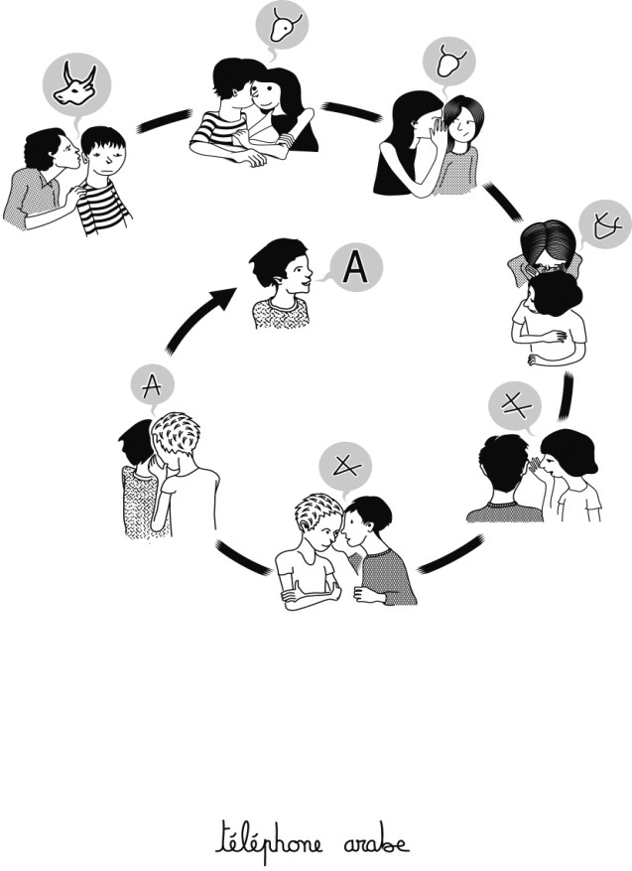
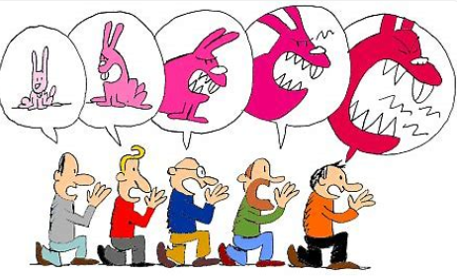
Pour éviter le phénomène de la rumeur.
L’information de base sera, au gré de la transmission et de la compréhension de chacun, tronquée, modifiée, transformée, pour parfois, une fois la transmission terminée, n’avoir plus rien à voir avec le message de départ.
En effet, le sens du message est une donnée et ce message est la cause qui va produire un effet chez le récepteur.

Slide 22
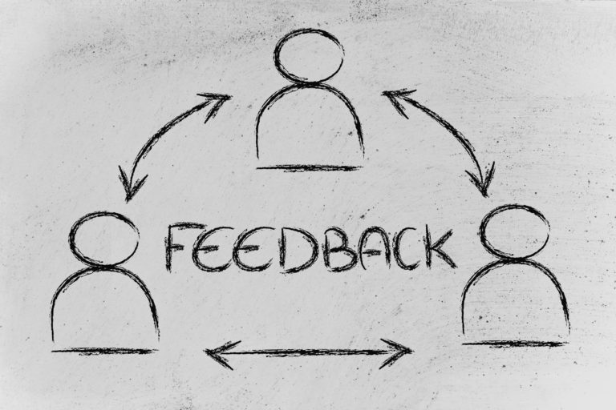
Le modèle informationnel de shannon et weaver (1949).
AVANTAGES : ce modèle met l’accent sur les facteurs pouvant perturber la transmission de l’information.
LIMITES : c’est un schéma simpliste qui ne peut s’appliquer à toutes les situations de communication puisqu’il ignore la pluralité des récepteurs et laisse de côté les éléments psychologiques et sociologiques.
Il ne prend pas non plus en compte le phénomène de rétroaction

Slide 23
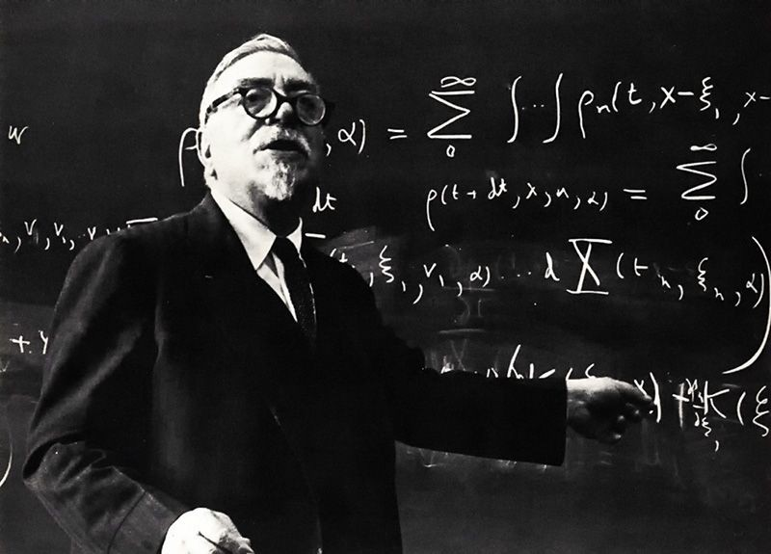
2/ Les apports de norbert wiener
Notre monde est intégralement constitué de systèmes, vivants ou non-vivants, imbriqués et en interaction.
Une société, une économie, un réseau d’ordinateurs, une machine, une entreprise, une cellule, un organisme, un cerveau, un individu, un écosystème… peuvent être considérés comme des «systèmes».

Slide 24
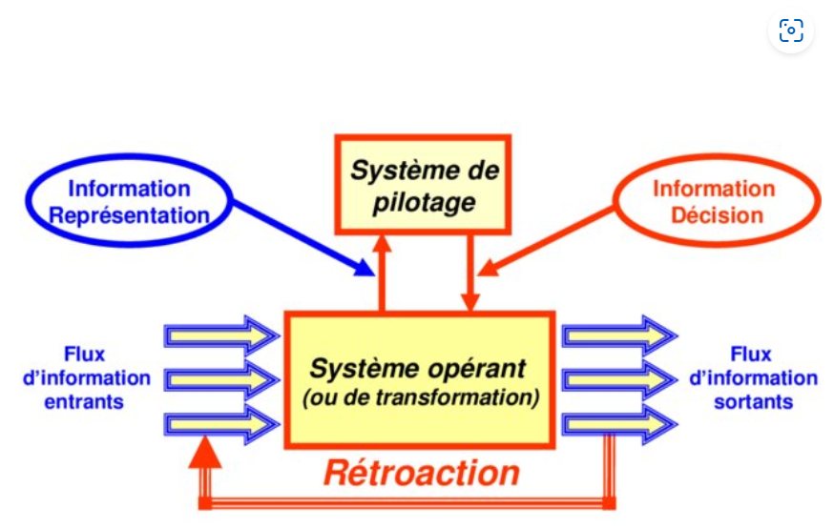
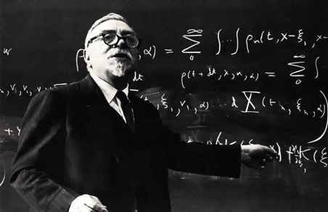
Un système cybernétique se définit comme un ensemble d’éléments en interaction.
Les interactions entre les éléments peuvent être des échanges de matière, d’énergie, ou d’information
Mathématicien américain, théoricien et chercheur en mathématiques appliquées (1894-1964). Père fondateur de la cybernétique (Science qui se donne pour objet l’étude des systèmes vivants et non vivants ; la science des régulations au sein des organismes vivants et des machines)

Slide 25
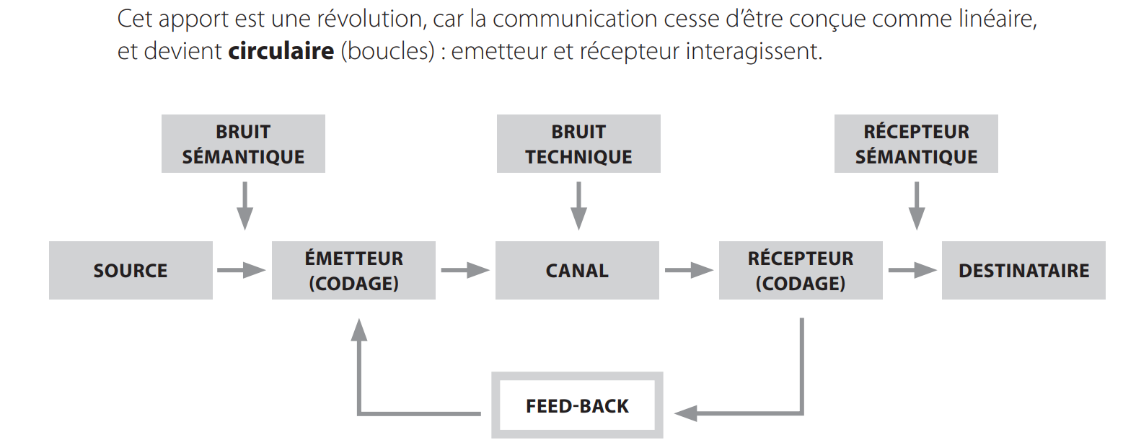
La communication, le signal, l’information, et la rétroaction sont des notions centrales de la cybernétique et de tous les systèmes, organismes vivants, machines, ou réseaux de machines.
Grâce à wiener, le modèle de la communication s’enrichit du feed-back, ou processus de régulation.
Les éléments d’un système sont en interaction réciproque. L’action d’un élément sur un autre entraîne en retour une réponse (rétroaction ou «feed-back») du second élément vers le premier.
On dit alors que ces deux éléments sont reliés par une boucle de feed-back (ou boucle de rétroaction).

Slide 26
Wiener distingue 2 types
de feed-back!!!
Le feed-back négatif
qui régule, amortit le phénomène (les réactions de b conduisent a à se corriger).
Cette découverte est particulièrement importante pour les échanges argumentatifs.
L’opinion de a peut être consolidée si b y adhère. À l’inverse, si b y est réfractaire, a peut être amené à revoir ses positions.
Le feed-back positif
Ce qui conduit à accentuer un phénomène (les réactions de b renforcent l’attitude de a).

Slide 27
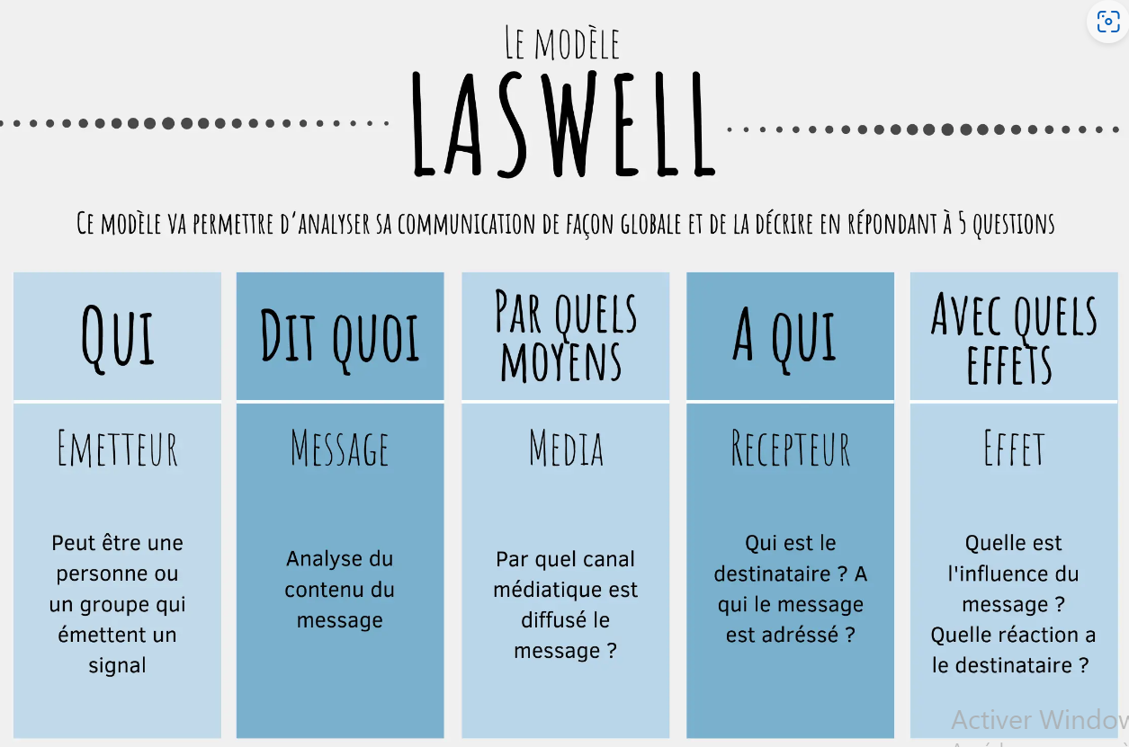
Le modèle de Lasswell (1948)
Lasswell défend la théorie selon laquelle les démocraties ont besoin de propagande (« gestion gouvernementale des opinions ») pour permettre à l’ensemble des citoyens d’approuver ce que les spécialistes ont déterminé comme étant bon pour eux.
Lasswell (1948) Politologue et psychiatre américain (1902-1978). Père de la théorie du béhaviorisme, qui préconise un contrôle gouvernemental de tous les outils de communication.

Slide 28
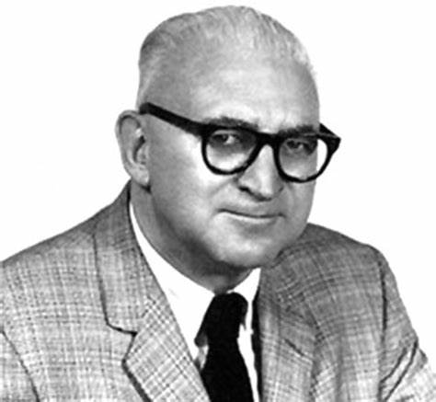
Pour étayer sa théorie, il pose cinq questions qui décrivent tout phénomène de communication.
Ce premier modèle, théorique, va fortement orienter les recherches ultérieures en identifiant les pôles de la communication interpersonnelle (cf. Schéma de jakobson).
Pour ce modèle, la communication est un processus d’influence et de persuasion, très proche de la publicité.

Slide 29
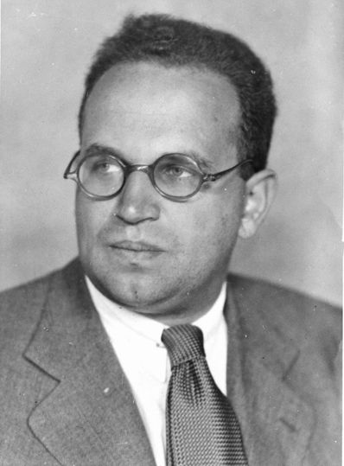
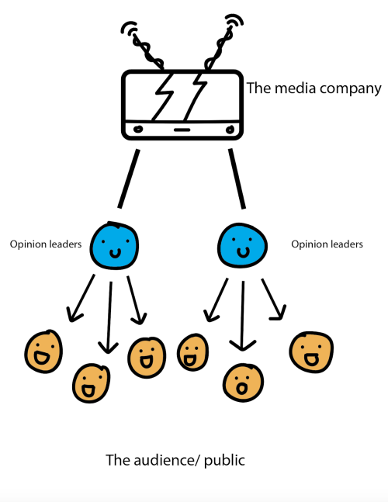
Les apports de paul Lazarsfeld
À partir de la théorie de Lasswell, il développe l’influence des médias sur les récepteurs.
Les médias auront un effet différent sur chacun, selon nos prédispositions, nos capacités intellectuelles et sociales.
Il va ainsi créer le concept du two step flow (1955).
Le média n’agit pas directement sur le public cible, l’influence passe par l’intermédiaire de «leaders d’opinions» qui servent de relais
auprès des individus de leur groupe d’appartenance.
Sociologue américain d’origine autrichienne (1901-1976). Connu pour ses travaux sur les effets des médias sur la société, et pour l’utilisation de techniques d’enquêtes dans la collecte d’informations.

Slide 30
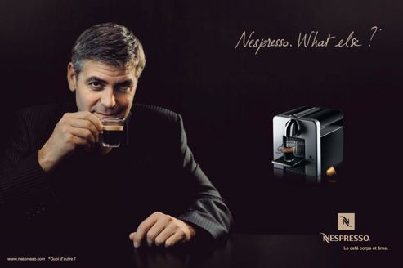
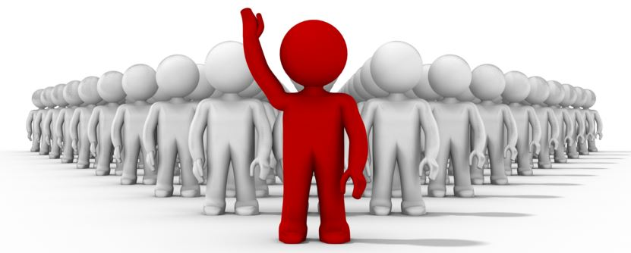
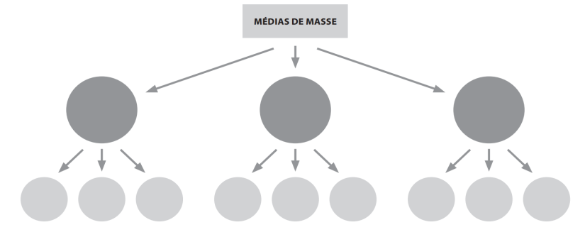
Une fois ce leader repéré, le publicitaire, par exemple, va directement intervenir sur lui.
Regardez par exemple le nombre de sportifs, ou de vedettes de cinéma, qui sont utilisés dans les publicités : grâce à leur influence personnelle, ils incitent à la consommation de ces produits en particulier.

Slide 31
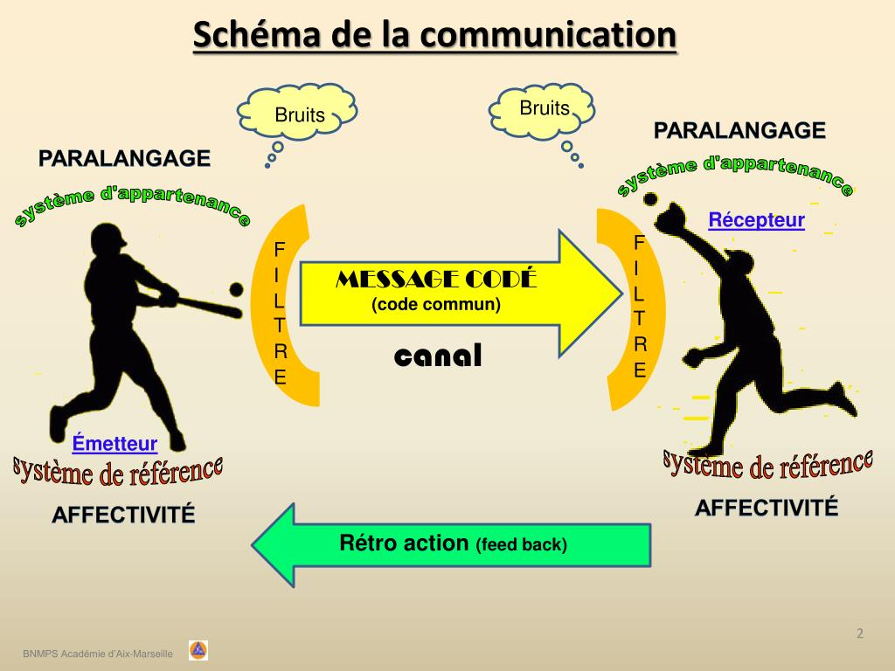
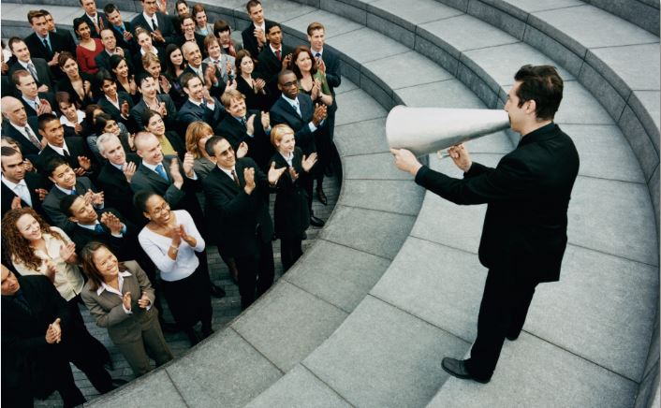
AVANTAGES : L’intérêt essentiel du modèle de Lasswell est de dépasser la simple problématique de la transmission d’un message et d’envisager la communication comme un processus dynamique avec une suite d’étapes ayant chacune leur importance, leur spécificité et leur problématique.
Il met aussi l’accent sur la finalité et les effets de la communication.

Slide 32
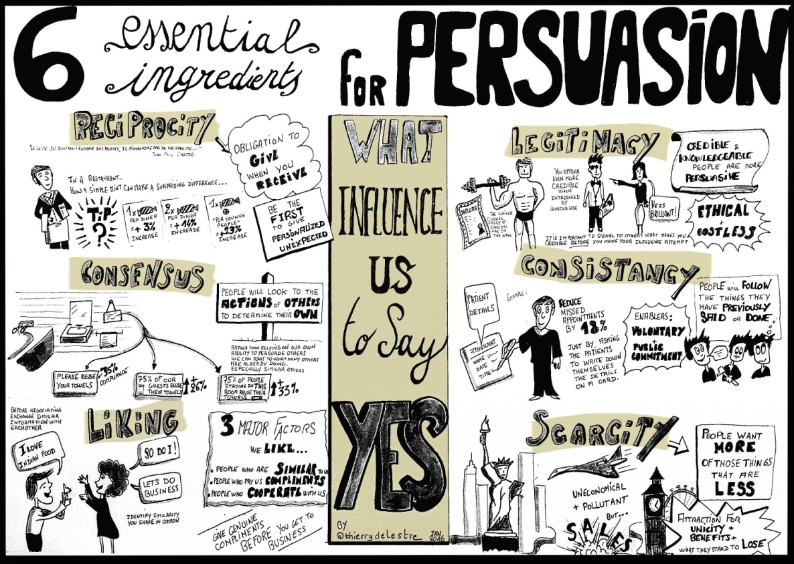
LIMITES : Il s’agit d’un modèle assez simpliste. Le processus de communication est limité à sa dimension persuasive.
La communication n’est perçue que comme une relation autoritaire. Toute forme de rétroaction y est absente.
De même, le contexte sociologique et psychologique n’est pas pris en compte

Slide 33
Avec les modèles positivistes, la communication apparaît comme un processus linéaire centré sur le transfert d’informations.
Ces modèles sont tirés des héritiers d’une tradition psychologique, les Béhavioristes (courant qui considérait l’environnement comme déterminant le comportement).
Le rôle de l’émetteur et du récepteur sont totalement différenciés.
Le récepteur est considéré comme passif, alors qu’en réalité il existe une inter-influence entre l’émetteur et celui qui reçoit le message.

Slide 34
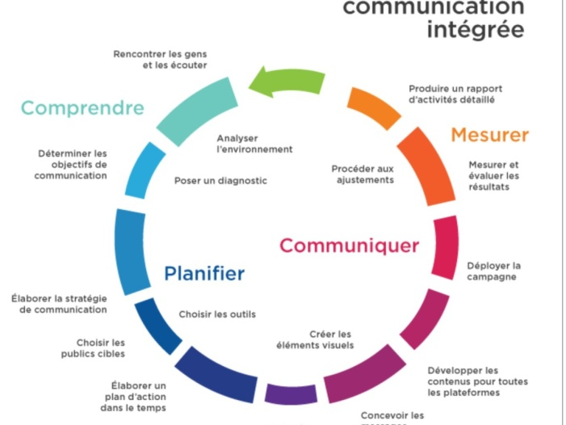
2/ LES MODÈLES SYSTÉMIQUES
L’approche systémique se distingue des autres approches par sa façon de comprendre les relations humaines :
Aucun phénomène n’existe isolément, son existence même se concrétise par l’insertion dans un ensemble d’autres phénomènes qui forment un système avec lui.

Slide 35
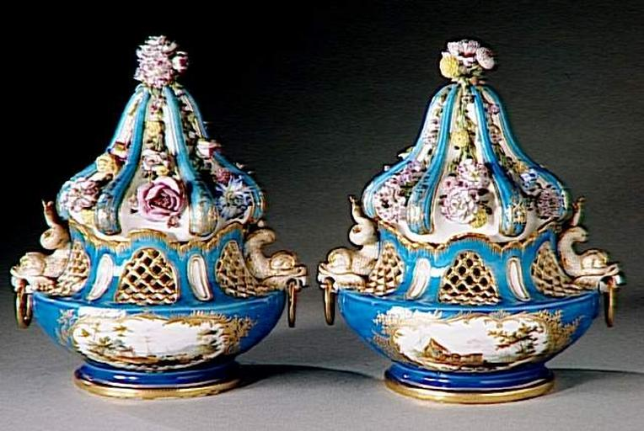
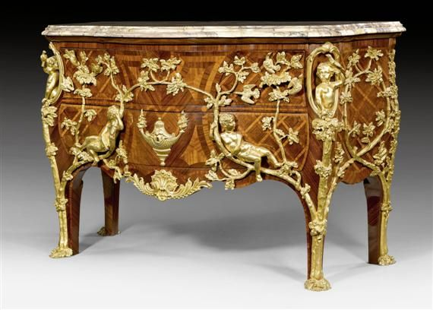
La valeur d’un objet d’art, par exemple, n’est définie que par rapport à d’autres objets d’art, et donc au marché.
La personne n’est pas le seul élément analysé dans cette démarche.
L’intervenant accorde aussi une importance considérable aux différents éléments du système dont il fait partie (familial, professionnel, social, etc.).
Cette personne est influencée à la fois par ses intentions, celles des autres, et celles des possibilités du milieu et/ou du système.

Slide 36
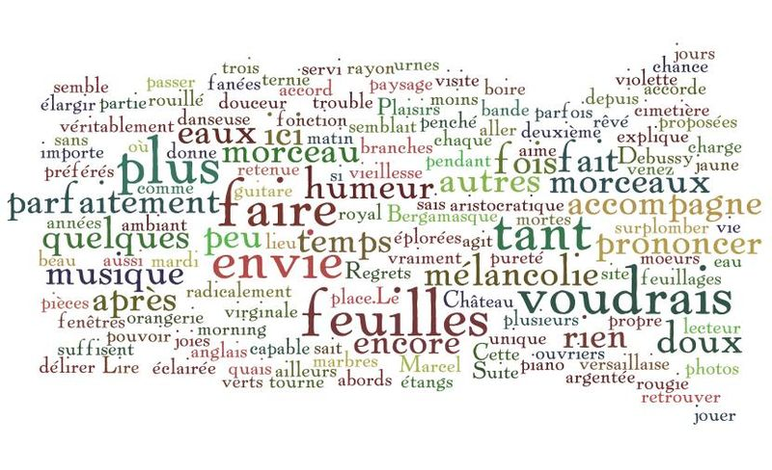
La communication humaine a la particularité de présenter des éléments indissociables :
la communication rationnelle (= le contenu),
et la communication relationnelle (= La forme).
Elle comporte en fait deux catégories de signes :
• Les signaux digitaux qui sont les actions, les mots, les écrits... Signes compréhensifs à partir d’un code précis ;

Slide 37
Les signaux analogiques que sont les attitudes, le paralangage…Qui permettent une interprétation à partir d’un contexte précis.

Slide 38
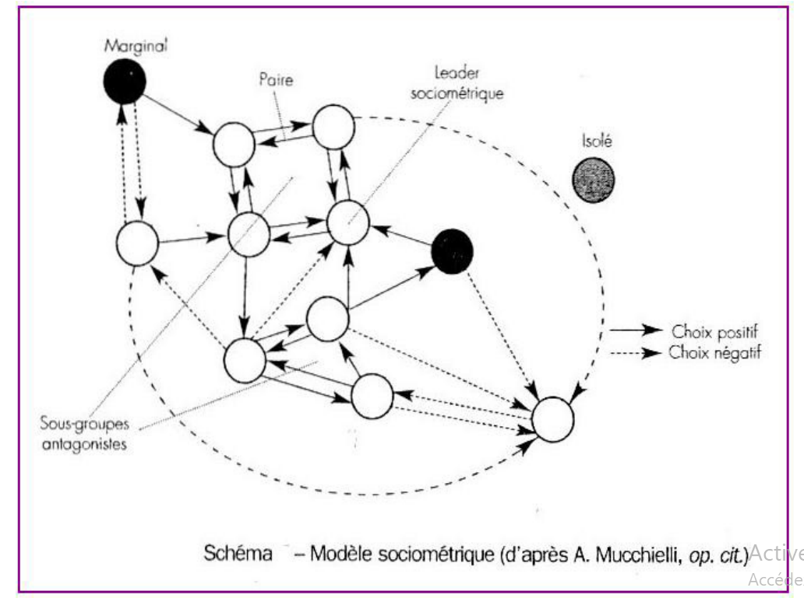
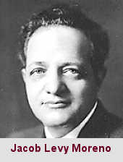
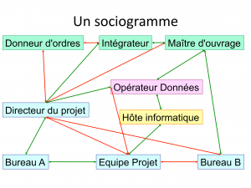
2.1 Le modèle sociométrique de Jacob moreno8 (1954)
Il présente graphiquement le réseau dessiné par les relations « informelles » dans un groupe.
Médecin psychiatre, psychosociologue, théoricien et éducateur américain (1889-1974).

Slide 39
Par l’identification des affinités (sympathie, antipathie ou indifférence) entre les individus, on dessine une structure des relations sociales affectives du groupe.
La communication y est définie comme un canal, support privilégié du transport de l’information.

Slide 40
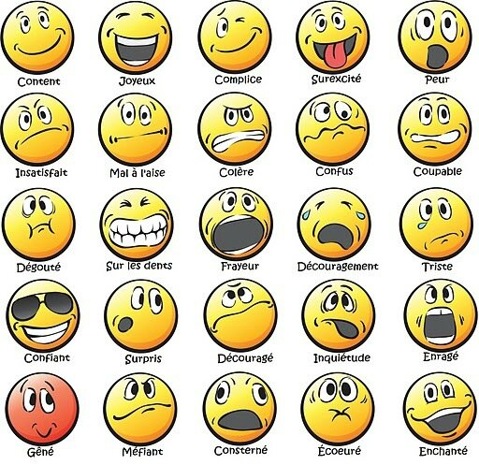
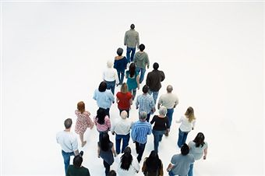
En effet, la structure informelle du groupe va faciliter ou non le passage des informations.
Le test sociométrique cherche à déterminer, à partir d’un même critère de base, les sentiments qu’éprouvent les uns pour les autres les individus d’un groupe.
Chaque membre du groupe choisit les personnes qu’il aimerait avoir comme compagnon.

Slide 41
Le test, à la lumière de ces réponses, permet d’étudier les structures sociales du groupe (attraction, répulsion) et de déterminer la place de chaque individu dans le groupe.
Pour que le test fonctionne, il est nécessaire que tous les membres du groupe soient sincères et spontanés.

Slide 42
La problématique principale des chercheurs de cette époque (années 1950 – 60) est donc centrée sur les « places » occupées par les membres du groupe.
En découle la question suivante : « Quel changement opérer pour améliorer la forme et la structure du réseau des échanges?

Slide 43
AVANTAGES : L’intérêt de ce modèle réside dans l’analyse des relations interpersonnelles, et donc l’analyse de toute situation de communication.
En effet, les relations entre les différents interlocuteurs sont déterminantes pour l’appréhension et la compréhension du message.
LIMITES : Ce modèle nécessite l’implication de tous les membres du groupe. De plus, la sincérité et la spontanéité doivent prévaloir

Slide 44
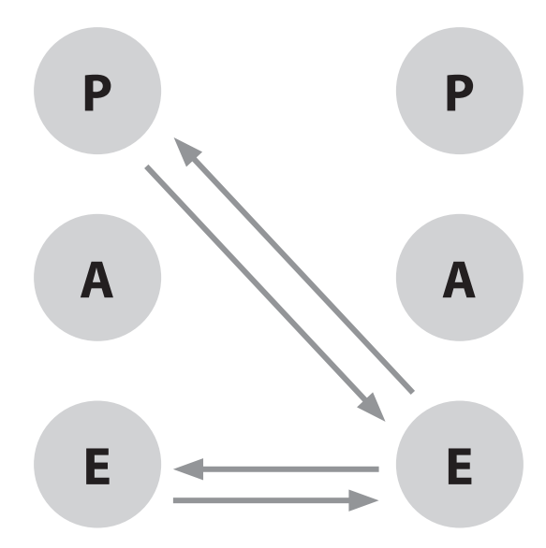
Le modèle transactionnel d’éric berne9 (1970).
Ce modèle vise à permettre une prise de conscience ainsi qu’une meilleure compréhension de ce qui se joue ici et maintenant dans les relations entre deux personnes et dans les groupes.
Cette analyse ne s’occupe plus du contenu du message mais de sa forme générale.
Elle propose des grilles de lecture pour la compréhension des problèmes relationnels, ainsi que des modalités d’intervention pour résoudre ces problèmes
9 Psychiatre et psychothérapeute (1910-1970). Père de l’analyse transactionnelle

Slide 45
P : le parent est la partie du «moi» qui s’est constitué dans l’enfance sous l’influence du modèle parental et de l’entourage. C’est le niveau d’échange normatif.
A : l’adulte est le dernier état du «moi» qui se développe. C’est lui qui observe, comprend, agit décide, analyse... C’est le niveau d’échange rationnel.
E : l’enfant est le premier état du moi qui s’est constitué après la naissance, il exprime sans réserve l’affectivité, les besoins, les sensations, les émotions de la personne. C’est le niveau d’échange affectif.

Slide 46
Pour eric berne, ce sont les contacts avec autrui qui révèlent les problèmes d’une personne.
Il pense qu’en changeant le mode de communication de cette personne on peut lui permettre de surmonter ses soucis.
Cette analyse est dite « transactionnelle » parce que chaque échange, même verbal, entre deux individus, peut être considéré comme une transaction : « On l’appelle transaction parce que chacune des deux parties en présence y gagne quelque chose, c’est la raison pour laquelle elles s’y livrent. »

Slide 47
AVANTAGES : Cette méthode permet de définir trois types de personnalités, et donc d’adapter son mode de communication à chaque interlocuteur. Elle est aussi un moyen d’apprendre à mieux se connaître, afin de comprendre et d’anticiper ses réactions.
LIMITES : Ce modèle a besoin d’une situation bien définie, avec des objectifs déterminés et une motivation claire.
Avec les modèles systémiques, les relations humaines sont au coeur de la réflexion. La communication rationnelle devient indissociable de la communication relationnelle.
Tout dialogue est engagé selon des objectifs précis et construit simultanément par l’ensemble des interlocuteurs. Non seulement l’émetteur intervient, par son message, sur l’état du récepteur, mais ce dernier interagit lui-aussi par son comportement, amenant l’émetteur à modifier son message

Slide 48
3 LES MODÈLES CONSTRUCTIVISTES
Ces modèles ne montrent pas le monde tel qu’il est, mais plutôt sa représentation comme construction de l’esprit humain.
En effet, les systèmes sociaux ne sont pas naturels mais font l’objet d’une construction et d’une reconstruction permanente.

Slide 49
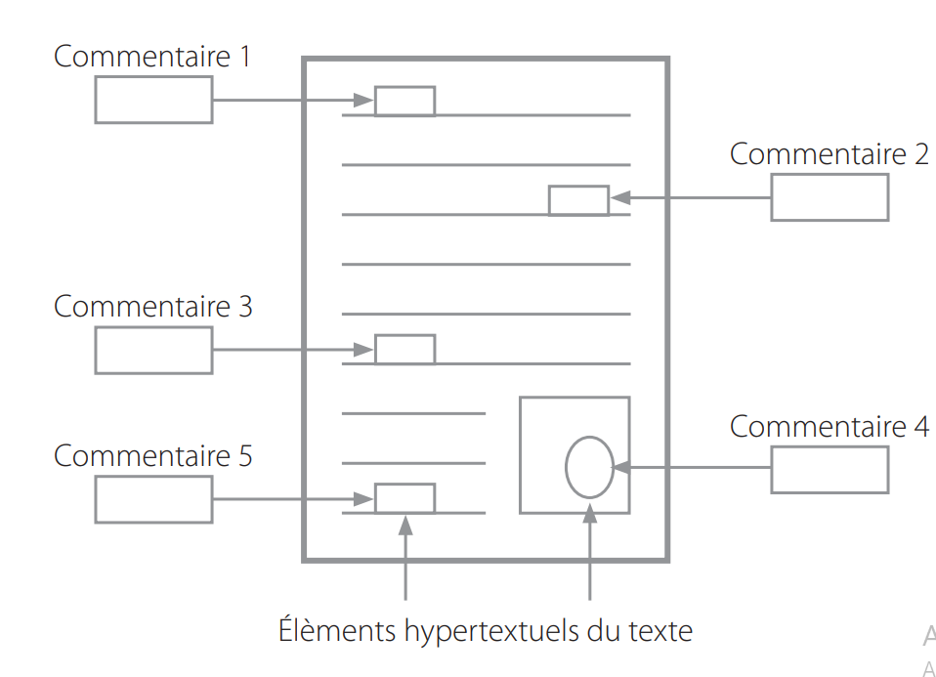
Le modèle de l’hypertexte.
Il repose sur une métaphore. Il considère la communication comme un débat (un texte) « latent », « caché », qui a lieu entre des acteurs liés dans une structure sociale.
Le sens du débat n’est pas donné au départ, mais il découlera de la lecture d’un certain nombre d’interprétations sur ce débat.
En fait, le sens final donné à la situation de communication est le résultat de l’ensemble des commentaires faits sur cette communication

Slide 50
À tout texte est accolée une foule d’explications et de commentaires qui vont en enrichir et préciser le sens. Le sens final du texte sera constitué du texte lui-même et de cet ensemble de commentaires. Les commentaires feront alors émerger les questions suivantes : • Quel est le débat implicite que l’on peut faire émerger des commentaires faits ? • Comment chacun interprète-t-il et retraduit-il le message initial ?

Slide 51
AVANTAGES : Cette méthode favorise une bonne interactivité dans la recherche d’informations. Elle répond à des besoins particuliers d’organisation de l’information. Elle permet une lecture non linéaire, avec une structure dynamique qui rend les réorganisations possibles
LIMITES : Le travail avec des hypertextes peut provoquer une surcharge d’informations, et donc une difficulté à retenir l’essentiel. Ce sera d’autant plus flagrant que le nombre d’interlocuteurs ou d’utilisateurs sera élevé.

Slide 52
Le modèle situationnel
Il envisage la communication en termes de processus et fait apparaître les différents contextes (ou dimensions de toute situation) dans lesquels toute communication fonctionne nécessairement.
Pour que l’échange ait du sens, il faut qu’il soit mis en relation avec les contextes dans lesquels il se déroule (contexte des intentions, des contraintes, contexte temporel…).

Slide 53
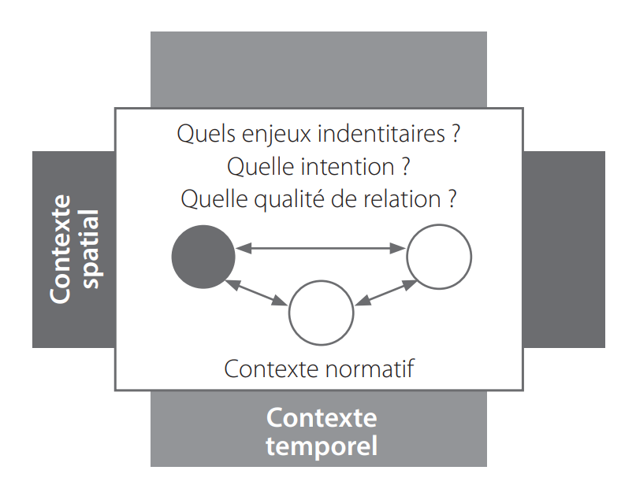
Dans le cadre de l’apprentissage scolaire par exemple, je communique avec des étudiants français, dans une salle de cours et donc une disposition spatiale particulière.
Tous ces éléments doivent être pris en compte pour que la communication soit optimale

Slide 54
Le sens final de la communication en question est une synthèse des différentes significations apparues à travers les mises en contexte. Le contexte aide à construire le sens de l’échange et le sens et le contexte se construisent à travers l’échange
Avec les modèles constructivistes, l’accent est mis sur le « sens partagé » par les différents acteurs. Ce sont les méthodes les plus abouties puisqu’elles prennent en compte aussi bien les acteurs de la communication que leur environnement immédiat
FIN

